Slide 1
STELLUNGNAHME
CRAC-BERICHT
Gemeinderat
26. August 2024

Slide 2
1. EINLEITUNG
4.Oktober 2023
  Die Regierung (DG) beauftragt die CRAC die Gemeindefinanzen zu analysieren basierend auf den Zahlen der Rechnungslegung 2022.
  ABER
  15. April 2021
    Die Gemeinde hat bereits am 15. April 2021 die BDO beauftragt die Rechnungslegungen der Jahre 2011 bis 2020 zu analysieren.

Slide 3
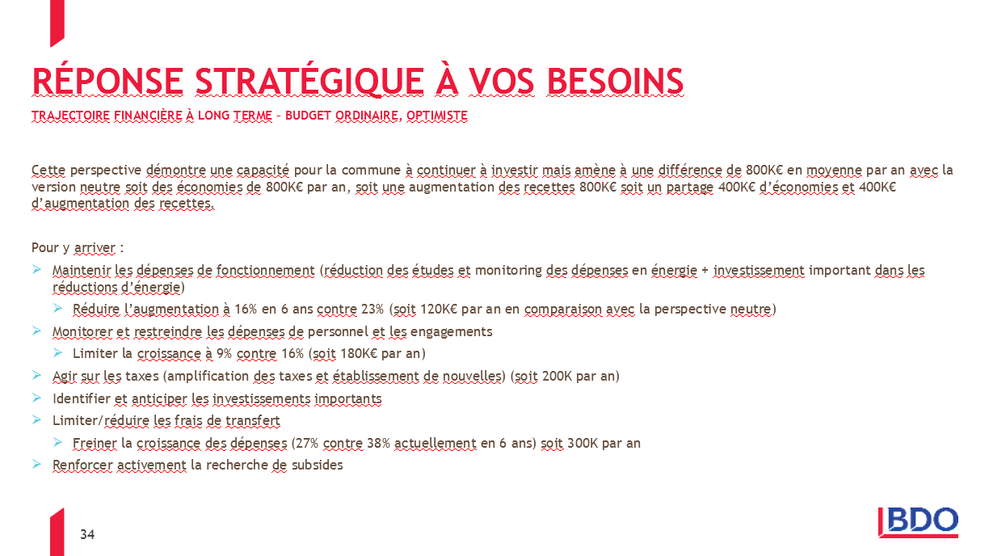
1. EINLEITUNG

Slide 4
1. EINLEITUNG
Die Gemeinde ist selbst frühseitig aktiv geworden und die von ihr aufgestellte Finanzanalyse ist objektiver, da sie sich über einen längeren Zeitraum erstreckt und tiefgreifender ist.

Slide 5
2. DIE EINNAHMEN VON DIENSTLEISTUNGEN
Systematische Analyse der Dienste machen, die Dienstleistungen erbringen
  Studie zur Arbeitsplatzbemessung angefragt
Indexierung
  Bei allen Mieten und Nutzungsgebühren ist eine Indexierung vorgesehen
  Preise der Mahlzeiten in den Schulen drastisch angepasst
Materialausleihe zahlungspflichtig machen, ggf. mit Zuschüssen an Vereine verrechnen
  Vereine unterstützen, die sich aktiv beteiligen und Aktivitäten organisieren

Slide 6
3. STEUEREINNAHMEN

Slide 7
3. STEUEREINNAHMEN
Steuer auf natürliche Personen sowie die Immobiliensteuer erhöhen
  St.n.P. von 6,9% auf 7,89% (Durchschnitt WR) ►Mehreinnahme von 300.000€
  Immobiliensteuer von 2.600 auf 2.700 (Eupen) ►Mehreinnahme von 118.000€
    Konvention Provinz Lüttich um die Steuerbasis der Immobiliensteuer zu prüfen
Steuer auf leerstehende Wohnungen
  2017 : 19.519,93€ (davon 13.800€ bekommen und 5.600€ uneintreibbar)
  2018 : 71.120,00€ (davon 24.000€ bekommen und 40.700€ uneintreibbar)

Slide 8
4. Übertragungen
Zuschüsse, die wir erhalten kurzfristig angelegt

Slide 9
5. PERSONAL
Bericht BDO → 6 VZÄ zu streichen
  Zwischen 2016 und 2023 erfolgt
Arbeitsplatzbemessung angefragt
Geringer Satz an Abwesenheiten
  gutes Arbeitsklima
Es gibt zu viele Überstunden
  manche Bereiche haben zu wenig Personal

Slide 10
7. DIENSTE ALLGEMEIN UND SYNERGIEN
Gemeinde
ÖSHZ
AGR
Ab 2019 mehr Synergien

Slide 11
8. ÜBERTRAGUNGEN (KIFAS, HLZ, POLIZEI,…)
Eigenmittel ausschöpfen, bevor Anfragen an die Gemeinde gerichtet werden
Dotationen (6,5 Mio.) übersteigen die Personalkosten der Gemeinde (6,1 Mio.)
ÖSHZ-Dotation hat sich quasi verdoppelt
« Le Centre recommande donc de limiter l’accroissement de la dotation communale dans la mesure du possible à l’augmentation de l’aide sociale et de la réinsertion socio-professionnelle, soit au coût net des missions prioritaires du CPAS. »

Slide 12
9. ENTWICKLUNG DER SCHULD
Momentan liegen die Ausgaben für die Schuld bei 7,11%
  Diese Ausgaben könnten bis zu 17,5% steigen
Laut CRAC (Seite 69) könnte die Gemeinde eine weitere Verschuldung von 173,33 € pro Einwohner/Jahr für die kommende Legislaturperiode ins Auge fassen.
Dies würde eine zusätzliche Verschuldung bedeuten von
11.364 Einwohner x 173.33 € x 6 Jahre = 11.818.332,72€

Slide 13
10. SCHULESSEN/UNTERHALT GRÜNANLAGEN
PATRONAGE/KARNEVAL/PARK CAFÉ/MUSEUM
Schulessen sollte Outgesourct werden (DG Mensa)
  Teurer als Momentan & DG Mensa ist nicht in der Lage
Unterhalt Grünflächen (500.000€)
  Viel Geld aber:
    Unterhalt des öffentlichen Raums
    Wahrung der Lebensqualität
Vertrag Ralph Bühler aufkündigen (Patronage)
  Ihn durch ein Personalmitglied der Gemeinde ersetzen
    Günstiger ? Aber Ralph leistet einen hervorragenden Dienst
Karneval
  Was geben wir der Bevölkerung von ihren Steuern zurück?

Slide 14
10. SCHULESSEN/UNTERHALT GRÜNANLAGEN
PATRONAGE/KARNEVAL/PARK CAFÉ/MUSEUM
Park-Hotel schließen
  Dieses Gebäude ist ein Wahrzeichen der Gemeinde Kelmis (Schließung/Verkauf kommt nicht in Frage)
    Anderen Gebäude werden von der DG übernommen
    Sanatorium
    Gospert 42
    Worriken
    Talsperre
    Kloster Heidberg
    Burg Reuland
    Emmaburg
    Usw.

Slide 15
11. SCHLUSSFOLGERUNG
Viele Vorschläge
  Eine Steuererhöhung
  Die Einstellung der Unterhalte der Grünflächen
  Die Kürzung/Streichung der Vereinszuschüsse
  Die Schließung des Park Hotels und des Museums
  Die Wiedereinführung von Gebühren für Vereinsveranstaltungen
Wo wäre die Lebensqualität der Kelmiser, Hergenrather
und Neu-Moresneter?
Anpassung Gemeindedotation (Termin am 30. August)
  Nicht im Bericht?

Slide 16
11. SCHLUSSFOLGERUNG
Es ist wichtig, dass wir alle an einem Strang ziehen
Wir haben gute und verlässliche Gesprächspartner auf DG-Ebene
Wir sind guter Dinger, dass wir das hinbekommen

Slide 17
Vielen Dank für Ihre Aufmerksamkeit

